Slide 1
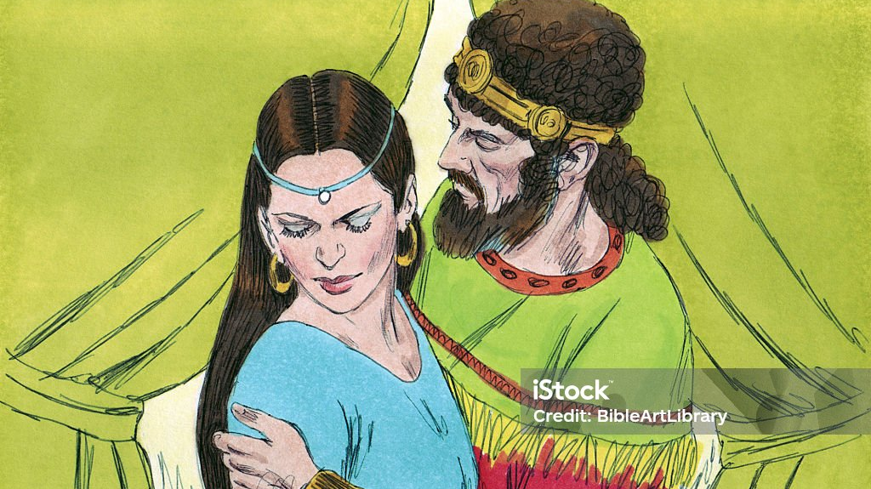
撒下11:2 一日太陽平西、大衛從床上起來、在王宮的平頂上遊行、看見一個婦人沐浴、容貌甚美。
大衛的失敗
（撒下11:1-27）

Slide 2

撒下10:2 大衛說、我要照哈嫩的父親拿轄厚待我的恩典厚待哈嫩．於是大衛差遣臣僕、為他喪父安慰他···10:4 哈嫩便將大衛臣僕的鬍鬚剃去一半．又割斷他們下半截的衣服、使他們露出下體、打發他們回去···10:6 亞捫人···招募伯利合的亞蘭人、和瑣巴的亞蘭人、步兵二萬、與瑪迦王的人一千、陀伯人一萬二千···10:13 於是約押和跟隨他的人、前進攻打亞蘭人．亞蘭人在約押面前逃跑。10:14 亞捫人見亞蘭人逃跑、他們也在亞比篩面前逃跑進城。約押就離開亞捫人那裡、回耶路撒冷去了。10:15 亞蘭人見自己被以色列人打敗、就又聚集···10:18 ···大衛殺了亞蘭七百輛戰車的人、四萬馬兵、又殺了亞蘭的將軍朔法。10:19 ···於是亞蘭人、不敢再幫助亞捫人了。

Slide 3
約押率隊圍攻拉巴
撒下11:1 過了一年、到列王出戰的時候、大衛又差派約押、率領臣僕和以色列眾人出戰．他們就打敗亞捫人、圍攻拉巴。大衛仍住在耶路撒冷。
撒下10:14 亞捫人見亞蘭人逃跑、他們也在亞比篩面前逃跑進城。約押就離開亞捫人那裡、回耶路撒冷去了···10:19 屬哈大底謝的諸王、見自己被以色列人打敗、就與以色列人和好、歸服他們。於是亞蘭人、不敢再幫助亞捫人了。
撒下7:11 ···我必使你安靖、不被一切仇敵擾亂．並且我耶和華應許你、必為你建立家室。

Slide 4
大衛看見拔示巴沐浴（撒下11:2-3）
11:2 一日太陽平西、大衛從床上起來、在王宮的平頂上遊行、看見一個婦人沐浴、容貌甚美。11:3 大衛就差人打聽那婦人是誰．有人說、他是以連的女兒、赫人烏利亞的妻拔示巴。
雅1:14 但各人被試探、乃是被自己的私慾牽引誘惑的。1:15 私慾既懷了胎、就生出罪來．罪既長成、就生出死來。
約翰一書2:16 因為凡世界上的事、就像肉體的情慾、眼目的情慾、並今生的驕傲、都不是從父來的、乃是從世界來的。
創39:11 有一天、約瑟進屋裡去辦事、家中人沒有一個在那屋裡。39:12 婦人就拉住他的衣裳說、你與我同寢罷．約瑟把衣裳丟在婦人手裡、跑到外邊去了。

Slide 5
大衛的失敗（撒下11:4-5）
11:4 大衛差人去、將婦人接來．那時他的月經纔得潔淨．他來了、大衛與他同房、他就回家去了。11:5 於是他懷了孕、打發人去告訴大衛說、我懷了孕。
利15:19 女人行經、必污穢七天．凡摸他的、必不潔淨到晚上。
利20:10 與鄰舍之妻行淫的、姦夫淫婦、都必治死。

Slide 6
烏利亞的忠心（撒下11:6-13）
11:6 大衛差人到約押那裡、說、你打發赫人烏利亞到我這裡來．約押就打發烏利亞去見大衛。11:7 烏利亞來了、大衛問約押好、也問兵好、又問爭戰的事怎樣。11:8 大衛對烏利亞說、你回家去、洗洗腳罷。烏利亞出了王宮、隨後王送他一分食物。11:9 烏利亞卻和他主人的僕人一同睡在宮門外、沒有回家去。11:10 有人告訴大衛說、烏利亞沒有回家去、大衛就問烏利亞說、你從遠路上來、為甚麼不回家去呢。11:11 烏利亞對大衛說、約櫃和以色列、與猶大兵、都住在棚裡．我主約押、和我主的僕人、都在田野安營．我豈可回家喫喝、與妻子同寢呢。我敢在王面前起誓、我決不行這事。11:12 大衛吩咐烏利亞說、你今日仍住在這裡、明日我打發你去。於是烏利亞那日和次日住在耶路撒冷。11:13 大衛召了烏利亞來、叫他在自己面前喫喝、使他喝醉．到了晚上、烏利亞出去與他主的僕人一同住宿、還沒有回到家裡去。

Slide 7
烏利亞被殺（撒下11:14-17）
11:14 次日早晨、大衛寫信與約押、交烏利亞隨手帶去。11:15 信內寫著說、要派烏利亞前進、到陣勢極險之處、你們便退後、使他被殺。11:16 約押圍城的時候、知道敵人那裡有勇士、便將烏利亞派在那裡。11:17 城裡的人出來和約押打仗．大衛的僕人中有幾個被殺的、赫人烏利亞也死了。
撒下10:12 我們都當剛強、為本國的民和 神的城邑作大丈夫．願耶和華憑他的意旨而行。
徒5:29 彼得和眾使徒回答說、順從 神、不順從人、是應當的。

Slide 8
約押差人去將爭戰的詳細情況報告大衛（撒下11:18-21）
11:18 於是、約押差人去將爭戰的一切事、告訴大衛．11:19 又囑咐使者說、你把爭戰的一切事、對王說完了、11:20 王若發怒、問你說、你們打仗為甚麼挨近城牆呢。豈不知敵人必從城上射箭麼。11:21 從前打死耶路比設兒子亞比米勒的是誰呢。豈不是一個婦人、從城上拋下一塊上磨石來、打在他身上、他就死在提備斯麼．你們為甚麼挨近城牆呢．你就說、王的僕人赫人烏利亞也死了。
士9:50 亞比米勒到提備斯、向提備斯安營、就攻取了那城。9:51 城中有一座堅固的樓．城裡的眾人、無論男女、都逃進樓去、關上門、上了樓頂。9:52 亞比米勒到了樓前攻打、挨近樓門、要用火焚燒。9:53 有一個婦人把一塊上磨石拋在亞比米勒的頭上、打破了他的腦骨。

Slide 9
大衛假惺惺勉勵約押（撒下11:22-25）
11:22 使者起身、來見大衛、照著約押所吩咐他的話、奏告大衛。11:23 使者對大衛說、敵人強過我們、出到郊野與我們打仗、我們追殺他們、直到城門口。11:24 射箭的從城上射王的僕人、射死幾個、赫人烏利亞也死了。11:25 王向使者說、你告訴約押說、不要因這事愁悶、刀劍或吞滅這人、或吞滅那人、沒有一定的、你只管竭力攻城、將城傾覆．可以用這話勉勵約押。
撒上21:12 大衛將這話放在心裡、甚懼怕迦特王亞吉．21:13 就在眾人面前改變了尋常的舉動、在他們手下假裝瘋癲、在城門的門扇上胡寫亂畫、使唾沫流在鬍子上。
撒下12:14 只是你行這事、叫耶和華的仇敵大得褻瀆的機會、故此你所得的孩子、必定要死。

Slide 10
神不喜悅大衛所行的這事（撒下11:26-27）
11:26 烏利亞的妻聽見丈夫烏利亞死了、就為他哀哭。11:27 哀哭的日子過了、大衛差人將他接到宮裡、他就作了大衛的妻、給大衛生了一個兒子。但大衛所行的這事、耶和華甚不喜悅。
撒下12:9 你為甚麼藐視耶和華的命令、行他眼中看為惡的事呢。你借亞捫人的刀、殺害赫人烏利亞、又娶了他的妻為妻。12:10 你既藐視我、娶了赫人烏利亞的妻為妻、所以刀劍必永不離開你的家。
默想：撒下11:27···但大衛所行的這事、耶和華甚不喜悅。
思想：大衛因眼目的情欲而失敗。那麽，大衛最大的仇敵是誰呢？

Slide 11
来4:12 神的道是活潑的、是有功效的、比一切兩刃的劍更快、甚至魂與靈、骨節與骨髓、都能刺入剖開、連心中的思念和主意、都能辨明。4:13 並且被造的、沒有一樣在他面前不顯然的．原來萬物、在那與我們有關係的主眼前、都是赤露敞開的。
代下16:9 耶和華的眼目遍察全地、要顯大能幫助向他心存誠實的人。你這事行得愚昧．此後、你必有爭戰的事。
路12:2 掩蓋的事、沒有不露出來的．隱藏的事、沒有不被人知道的。
撒下12:1 耶和華差遣拿單去見大衛···12:12 你在暗中行這事、我卻要在以色列眾人面前、日光之下、報應你。12:13 大衛對拿單說、我得罪耶和華了．拿單說、耶和華已經除掉你的罪．你必不至於死。

